Slide 2
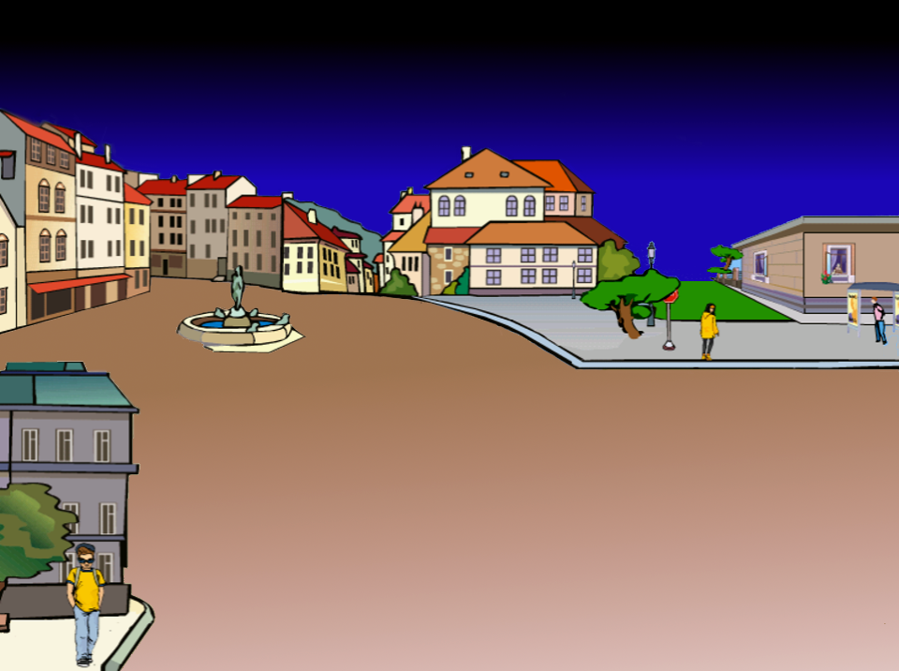

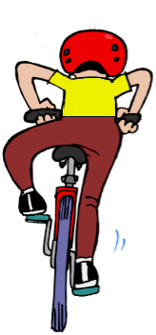

Ένας ποδηλάτης (πιτσαδόρος) μεταφέρει πίτσα σε μία μακρινή διεύθυνση. Ανυπομονεί να παραδώσει την παραγγελία γιατί είναι η τελευταία της ημέρας και θέλει να πάει στο σπίτι του να ξεκουραστεί. Του έχει τελειώσει όμως η μπαταρία του φακού του ποδηλάτου και δεν έχει βρει το χρόνο ακόμα να την αντικαταστήσει. Φτάνει στην πλατεία και πλησιάζει ένα λεωφορείο. Μέσα στο λεωφορείο επικρατεί φασαρία.

Slide 3
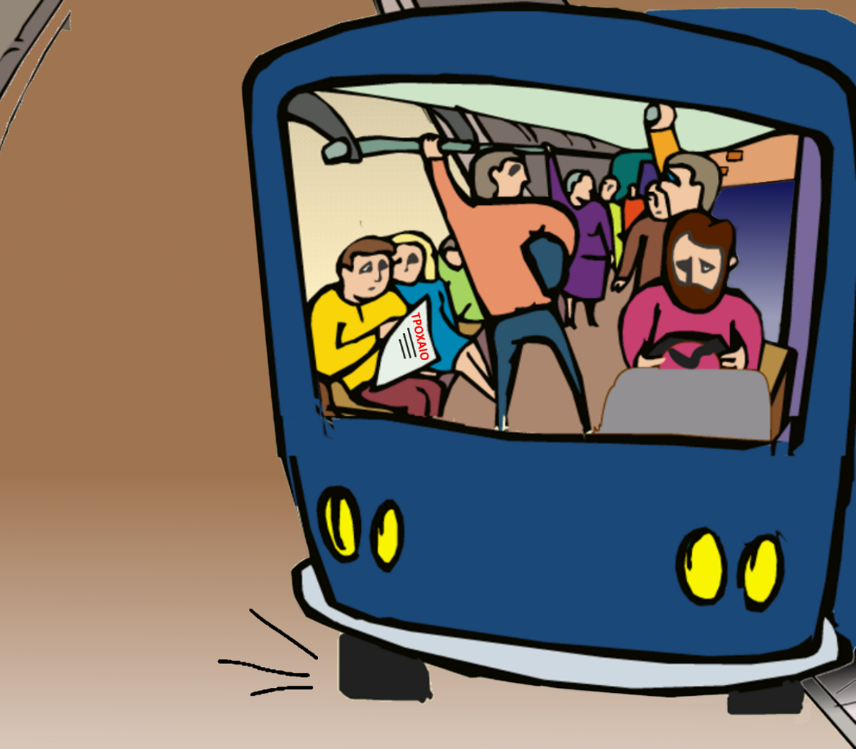
Ναι, αλλά κάποιοι χρειάστηκε να πάνε στο νοσοκομείο.
Ένα άσχημο τροχαίο ατύχημα στην Αθήνα.
Έμαθες τι έγινε;
Αλήθεια είναι καλά οι άνθρωποι;
Τι να πεις άμα οι οδηγοί είναι απρόσεκτοι.
Όχι, τι;
Mου έχουν σπάσει τα νεύρα με τα κουτσομπολιά τους...

Slide 4
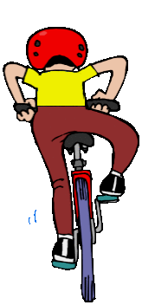

Ένα λεωφορείο! Πρέπει να σταματήσω. Ά δε χρειάζεται. Μειώνει ταχύτητα, άρα με είδε…
Ωχ!!!
ΜΠΟΥΜ!!!
ΦΛΑΠ!!!

Slide 5


